Slide 1
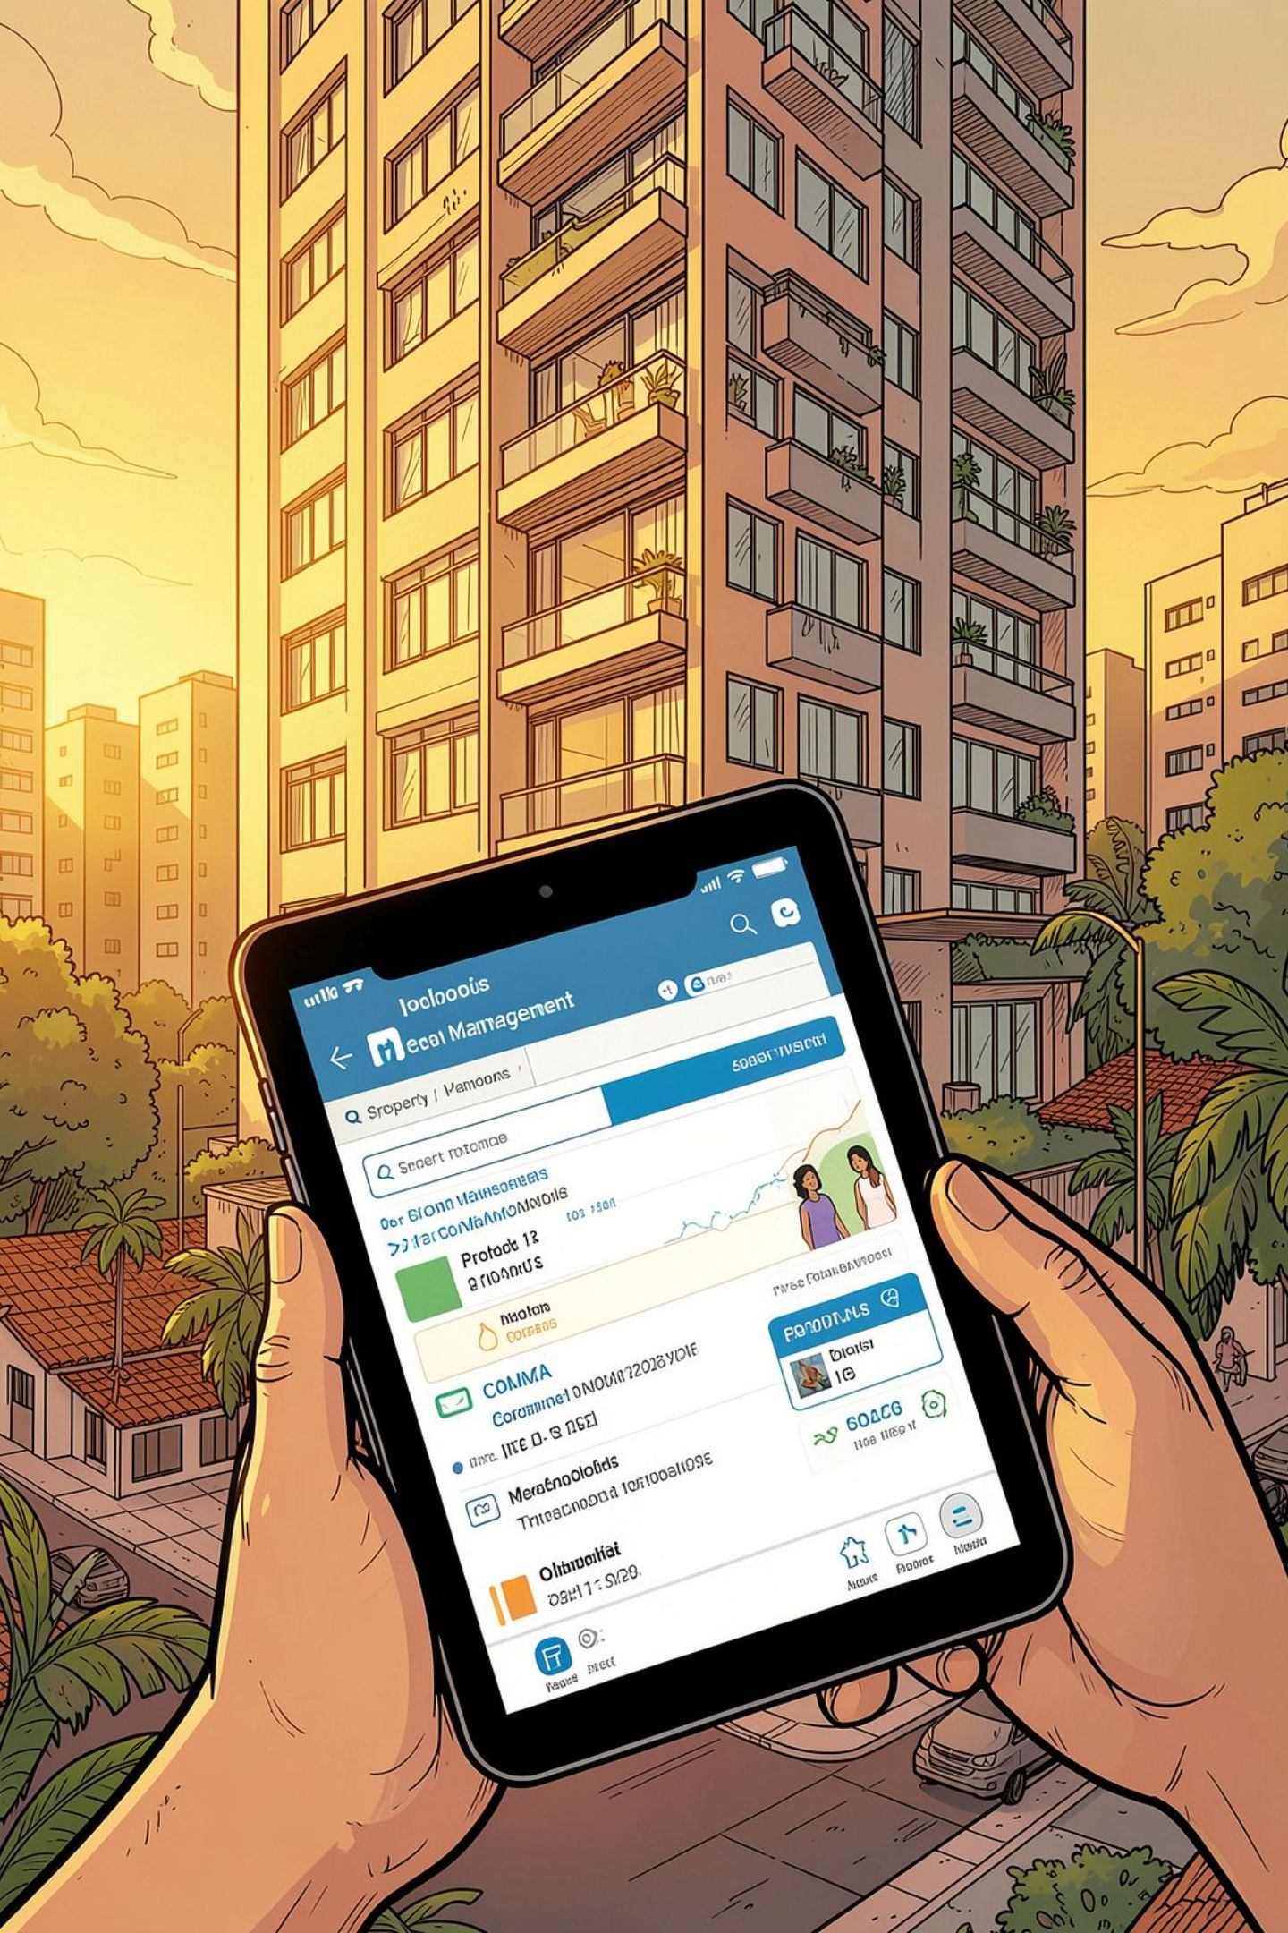
PROGRAMACIÓN MÓVIL · IF2004 · GRUPO 601
Arrendamientos Butaquito
Inventario Digital
Prototipo funcional de aplicación móvil en Flutter para la gestión de inventarios de inmuebles en arrendamiento. Interfaz adaptativa para Android e iOS.
Integrantes: Juan José López Echeverri · Mateo Vásquez Hoyos · Juan David Martínez | Versión 1.0

Slide 2

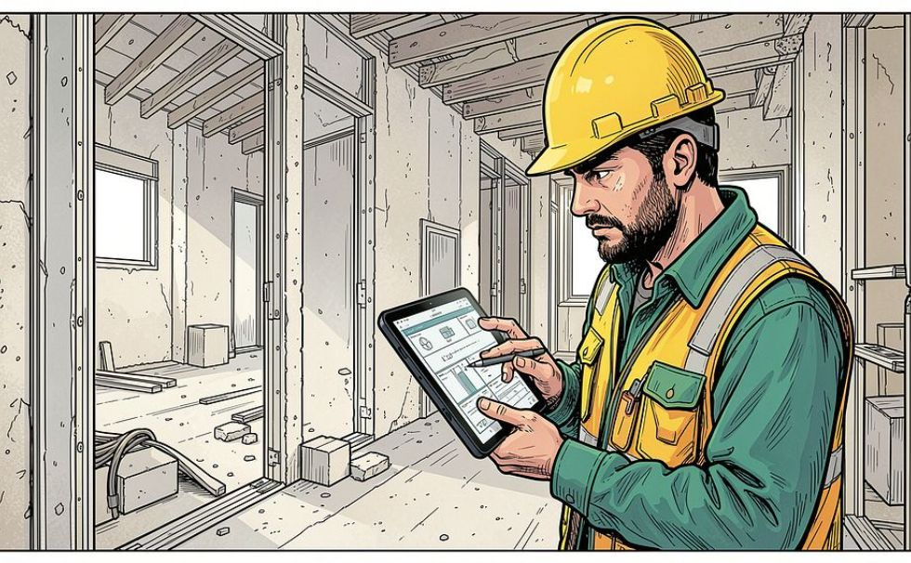

ACTORES DEL SISTEMA
Stakeholders, Actores y Roles
El sistema distingue entre los receptores del servicio (stakeholders externos) y los operadores del sistema (actores internos), cada uno con responsabilidades y flujos de acceso diferenciados dentro del prototipo.
Interesados Externos (Stakeholders)
Actores del Sistema
Propietario: Recibe el inventario finalizado como evidencia del estado del inmueble.
Inquilino: Destinatario del reporte para validar condiciones al inicio o fin del arriendo.
Asesor: Intermediario que coordina y supervisa el proceso de inventario.
Inventarista: Operador en campo. Registra espacios, elementos y novedades directamente en la aplicación móvil.
Administrador: Encargado de la supervisión general y distribución de los reportes terminados a los stakeholders.
Mapeo en el Prototipo: El widget widgetMenuInicio simula el acceso directo del Inventarista a la lista de inmuebles. La pantalla enviar_inventario.dart expone OutlinedButton interactivos para definir a cuál stakeholder se despachará el inventario.

Slide 3
ACTORES DEL SISTEMA
Stakeholders, Actores y Roles
// Selección interactiva de rol destino en enviar_inventario.dart
Row(
children: ['Inquilino', 'Propietario', 'Asesor'].map((rol) {
final bool esSeleccionado = rolSeleccionado == rol;
return OutlinedButton(
style: OutlinedButton.styleFrom(
backgroundColor: esSeleccionado
? const Color.fromARGB(255, 2, 0, 95)
: Colors.white,
),
onPressed: () {
setState(() { rolSeleccionado = rol; });
},
child: Text(rol),
);
}).toList(),
)

Slide 4

ALCANCE
Límites del Prototipo
✅ Componentes Incluidos (Fase Actual)
Interfaz móvil multiplataforma completa (Android / iOS)
Formulario de captura estructurado por zonas críticas fijas
Flujo controlado de navegación y estados en memoria
Notificaciones en tiempo real mediante snackbars nativos
🔜 Exclusiones Explícitas (Próximas Fases)
Aplicación de escritorio o plataforma web
Geolocalización o mapas interactivos integrados
Persistencia física local o sincronización offline
La sincronización con Firebase Firestore está planificada en la arquitectura meta del producto.

Slide 5
ALCANCE
Límites del Prototipo
// Botones de evidencia visual estáticos en crear_-inventario.dart
const Text(
'Fotos de evidencia',
style: TextStyle(fontSize: 14),
),
const SizedBox(height: 16),
FloatingActionButton(
onPressed: () {
// Acción mock/visual para 'Agregar fotos'
},
child: const Text('Agregar fotos'),
)

Slide 6
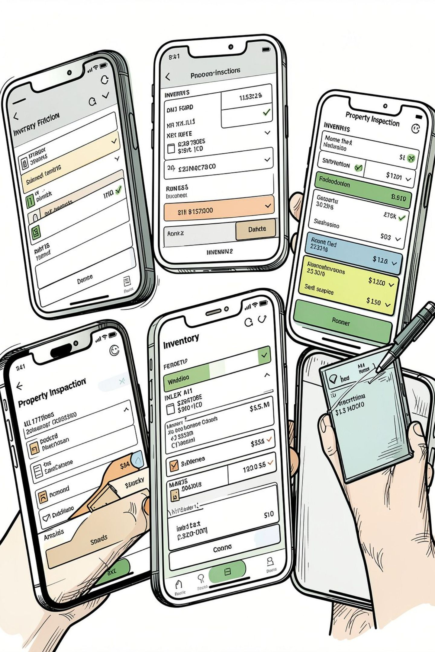




FUNCIONALIDADES
Funcionalidades del Sistema
Los cuatro flujos operativos core cubren el ciclo completo del inventario, desde el ingreso del operador hasta el despacho digital del reporte finalizado.
Autenticación Visual
Interfaz de credenciales para contención del flujo inicial. Controla el acceso del Inventarista al sistema mediante validación de correo y contraseña.
Registro Físico
Formulario segmentado para documentar el estado físico de los elementos del inmueble, organizado por zonas críticas como Paredes, Cocina y Sala.
Consolidación
Vista de solo lectura para la confirmación de los códigos capturados en campo antes del cierre definitivo del inventario.
Despacho Digital
Formulario para parametrizar la salida y destino del inventario finalizado, seleccionando el stakeholder receptor (Inquilino, Propietario o Asesor).

Slide 7
FUNCIONALIDADES
Funcionalidades del Sistema
// Funcionalidades core desplegadas en lista_inventarios.dart
ElevatedButton(
onPressed: () {
Navigator.push(
context,
MaterialPageRoute(
builder: (context) => DetalleInmueble(codigo: codigo),
),
);
},
child: const Text('ver más', style: TextStyle(fontSize: 14)),
)

Slide 8
REQUERIMIENTOS
Requerimientos Funcionales (RF)
Los módulos de interfaz implementados en código cubren los requerimientos funcionales desde la autenticación hasta la distribución del inventario, cada uno con controles y componentes específicos en Dart/Flutter.
1
2
RF-01 — Login
RF-02 y RF-03 — Creación y Espacios
Captura de correo y contraseña mediante controladores de texto (controladorCorreo, controladorContrasena). Valida credenciales antes de permitir el acceso al listado de inmuebles.
Inicialización de la inspección por código de inmueble y despliegue dinámico de zonas en crear_inventario.dart. Cada zona se presenta como una tarjeta independiente.
3
4
RF-04 y RF-05 — Novedades y Evidencia
RF-09 — Distribución
Cuadros de texto multilínea para observaciones por espacio y botones interactivos para adjuntar fotos como evidencia visual del estado registrado en campo.
Simulación del envío del inventario mediante ScaffoldMessenger.of(context).showSnackBar(), confirmando al usuario el destinatario seleccionado y el éxito del despacho.

Slide 9
REQUERIMIENTOS
Requerimientos Funcionales (RF)
// Funcionalidades core desplegadas en lista_inventarios.dart
ElevatedButton(
onPressed: () {
Navigator.push(
context,
MaterialPageRoute(
builder: (context) => DetalleInmueble(codigo: codigo),
),
);
},
child: const Text('ver más', style: TextStyle(fontSize: 14)),
)

Slide 10

CALIDAD DEL SOFTWARE
Requerimientos No Funcionales (RNF)
Los atributos de calidad definen las restricciones técnicas y de experiencia de usuario que guían las decisiones de diseño e implementación del prototipo.
RNF-01 — Rendimiento
RNF-04 — Compatibilidad
RNF-05 — Usabilidad
Flujo ágil diseñado para que el inventario completo se realice en ≤ 2 horas en campo, minimizando fricciones en la captura de datos.
Código base en Dart compatible de forma nativa con Android e iOS, aprovechando la naturaleza multiplataforma de Flutter.
Diseño orientado al uso en campo: tarjetas (Card), botones grandes y listas verticales de fácil lectura incluso en condiciones de luz exterior.
AppBar institucional con color #02005F y componentes Card para modularidad visual en campo.

Slide 11
CALIDAD DEL SOFTWARE
Requerimientos No Funcionales (RNF)
// RNF-05: Estructuración limpia mediante tarjetas (Card)
Card(
color: Colors.white,
shape: RoundedRectangleBorder(
borderRadius: BorderRadius.circular(12),
side: BorderSide(color: Colors.grey.shade200),
),
elevation: 0,
child: Column( /* ... UI de Inspección ... */ ),
)
AppBar institucional con color #02005F y componentes Card para modularidad visual en campo.

Slide 12
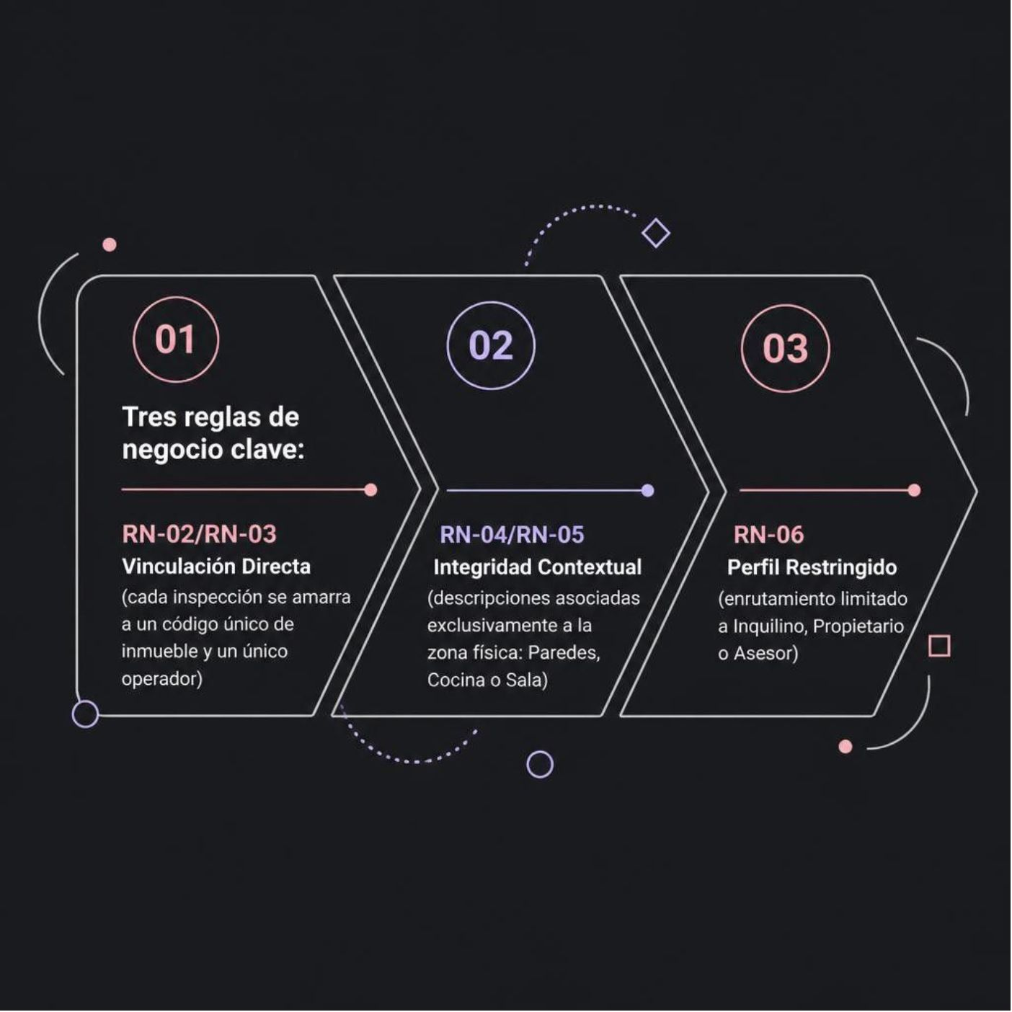
REGLAS DE NEGOCIO
Validaciones de Flujo
Implementación en Código
El código de inmueble se inyecta como parámetro obligatorio en el constructor de CrearInventario, garantizando la trazabilidad de cada registro (RN-02).
Las zonas fijas de inspección — Paredes, Cocina y Sala — están encapsuladas como constantes, asegurando integridad contextual (RN-04/RN-05).
El enrutamiento final valida que el destinatario pertenezca estrictamente a la terna admitida de stakeholders (RN-06).

Slide 13
REGLAS DE NEGOCIO
Validaciones de Flujo
// RN-02/03: Inyección mandatoria de código en crear_-inventario.dart
class CrearInventario extends StatefulWidget {
final String codigoInmueble;
const CrearInventario({
super.key,
required this.codigoInmueble
});
// ...
}

Slide 14
ARQUITECTURA DE ENRUTAMIENTO
Flujo de Rutas
El enrutamiento secuencial de la aplicación está diseñado para guiar al inventarista de manera intuitiva a través de cada etapa del proceso de inspección. Cada pantalla tiene una responsabilidad clara y transiciones controladas que mantienen la coherencia del flujo de trabajo. A continuación se detalla la arquitectura completa de navegación implementada en el prototipo.
01
02
P-01 Login — widgetMenuInicio
P-02 Lista de Inmuebles — ListaInventarios
Punto de acceso inicial de la aplicación. Gestiona la autenticación de inventaristas y técnicos con campos optimizados para credenciales. Transiciona mediante botón directo hacia el panel principal una vez validado el acceso.
Vista general que actúa como nodo central de consulta. Despliega tarjetas jerárquicas de propiedades con previsualización de imágenes fijas en memoria. Desde aquí se activa el flujo de creación de nuevos inventarios.
03
04
P-03 Configuración — PantallaNuevoInmueble
P-04 Captura — CrearInventario
Formulario intermedio para parametrizar la inspección. Vincula el código del inmueble y configura los parámetros iniciales del proceso de captura antes de ingresar al módulo operativo detallado.
Panel operativo detallado segmentado por zonas fijas: Paredes, Cocina y Sala. Permite la captura de texto multilínea para estados y observaciones de cada área evaluada durante la inspección en campo.
05
06
P-05 Detalle — DetalleInmueble
P-06 Distribución — EnviarInventario
Consolidación de datos que recibe e inyecta el identificador dinámico del inmueble inspeccionado. Funciona como validador centralizado que recupera el código capturado para asegurar la consistencia del flujo.
Vista de cierre del ciclo operativo. Panel con selectores interactivos de destinatarios (Inquilino, Propietario, Asesor) y notificación en pantalla mediante elementos emergentes nativos que informan el éxito de la operación.

Slide 15

DATOS Y NAVEGACIÓN
Modelo de Datos
Entidades del Modelo de Datos
Siete entidades definen la estructura informativa del sistema:
Usuario — Operador que ejecuta el inventario.
Inmueble — Propiedad identificada por código único.
Inventario — Registro consolidado de la inspección.
Espacio — Zonas físicas (Paredes, Cocina, Sala).
Elemento — Componentes dentro de cada espacio.
Novedad — Observaciones y hallazgos registrados.
Foto — Evidencia visual adjunta al registro.
Sin base de datos activa, las colecciones de prueba están declaradas en arreglos nativos. Ejemplo: _ListaInventariosState usa códigos fijos ['79940', '79941'] y rutas locales a imágenes assets/img/placeholders/.

Slide 16
DATOS Y NAVEGACIÓN
Modelo de Datos
// RN-02/03: Inyección mandatoria de código en crear_-inventario.dart
class CrearInventario extends StatefulWidget {
final String codigoInmueble;
const CrearInventario({
super.key,
required this.codigoInmueble
});
// ...
}
Sin base de datos activa, las colecciones de prueba están declaradas en arreglos nativos. Ejemplo: _ListaInventariosState usa códigos fijos ['79940', '79941'] y rutas locales a imágenes assets/img/placeholders/.

Slide 17
NAVEGACIÓN
Pantallas y Mapa de Navegación
El enrutamiento secuencial se gestiona mediante la clase Navigator de Flutter, con inyección dinámica de variables entre pantallas.
P-01 Login
1
widgetMenuInicio — Panel de entrada
2
P-02 Lista
ListaInventarios — Consulta o apertura (+)
P-03 Configuración
3
PantallaNuevoInmueble — Fecha y tipo
4
P-04 Captura
CrearInventario — Formulario de zonas
P-05 Detalle
5
DetalleInmueble — Inspección de ID
6
P-06 Enviar
EnviarInventario — Stakeholder y cierre

Slide 18
NAVEGACIÓN
Pantallas y Mapa de Navegación
// Enrutamiento explícito mediante MaterialPageRoute
Navigator.push(
context,
MaterialPageRoute(
builder: (context) => CrearInventario(
codigoInmueble: _controladorInmueble.text,
),
),
);

Slide 19
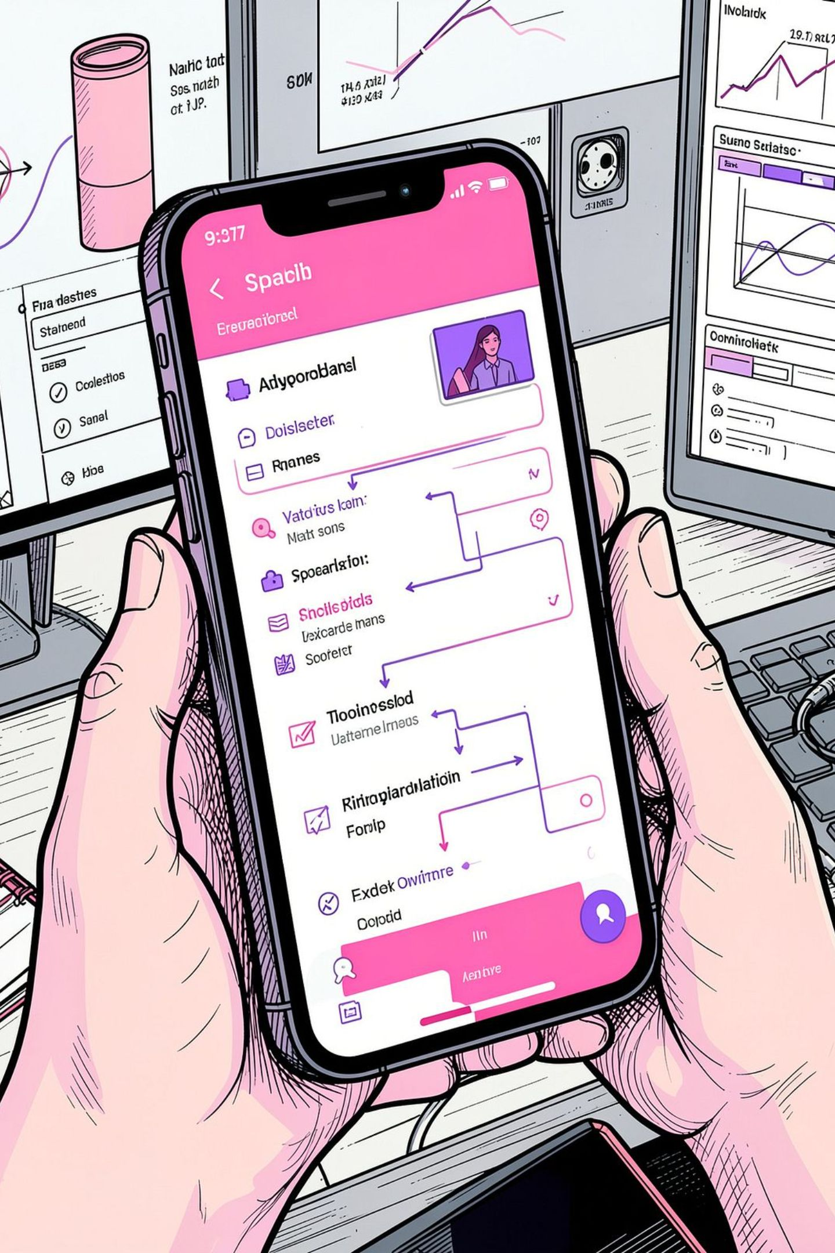
FLUTTER · DART · V1.0
Mapa de Navegación Real en Flutter
La aplicación gestiona la navegación entre pantallas mediante el componente Navigator.push y transiciones basadas en MaterialPageRoute, siguiendo una arquitectura de enrutamiento secuencial que guía al usuario desde el acceso inicial hasta el despacho final del inventario. Este enfoque garantiza trazabilidad completa del flujo operativo, con cada pantalla cumpliendo un rol específico dentro del ciclo de vida del registro digital.

Slide 20

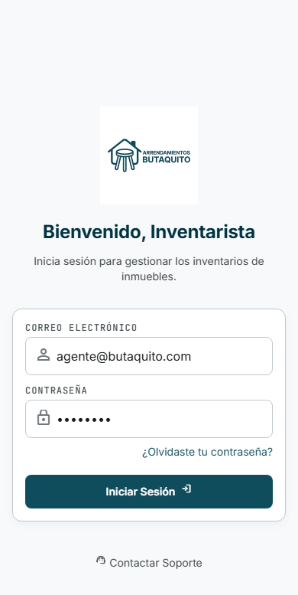
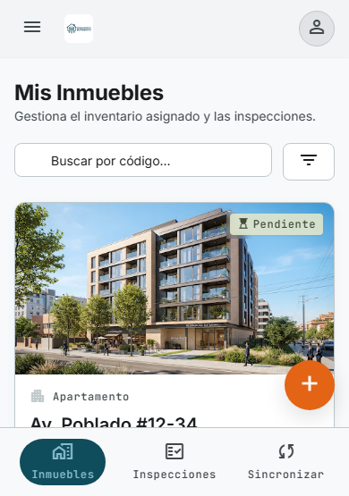
GALERÍA VISUAL — PARTE 1
Flujo Inicial de Operación
Las interfaces críticas del flujo inicial han sido diseñadas con un enfoque en la usabilidad en campo. El contraste directo entre el diseño conceptual y la maquetación en código valida la fidelidad de la implementación respecto a los requerimientos UX/UI definidos. A continuación se presentan los mockups correspondientes a las dos primeras pantallas del flujo operativo.
P-01 Login — widgetMenuInicio
P-02 Lista de Inmuebles — ListaInventarios
Acceso y Autenticación: Interfaz limpia con campos optimizados para credenciales de inventaristas y soporte técnico integrado. Diseñada para minimizar la fricción en el inicio de sesión, con validación local de campos y retroalimentación visual inmediata para el usuario.
Panel de Control: Lista jerárquica que despliega tarjetas de propiedades con previsualización de imágenes fijas en memoria. Actúa como el nodo central desde donde el inventarista puede consultar registros existentes o iniciar un nuevo proceso de inspección.
Campos de usuario y contraseña con validación en tiempo real
Botón de acceso directo con transición controlada
Soporte técnico integrado en la interfaz de autenticación
Diseño adaptado para uso en dispositivos móviles en campo
Tarjetas de propiedades con información jerarquizada
Previsualización de imágenes almacenadas en memoria
Acceso directo al flujo de creación de inventarios
Navegación intuitiva entre registros existentes
📌 P-01 Login y P-02 Lista de Inmuebles para contrastar el diseño conceptual con la maquetación final en Flutter.

Slide 21
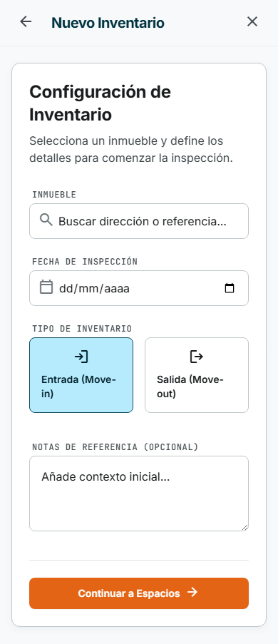
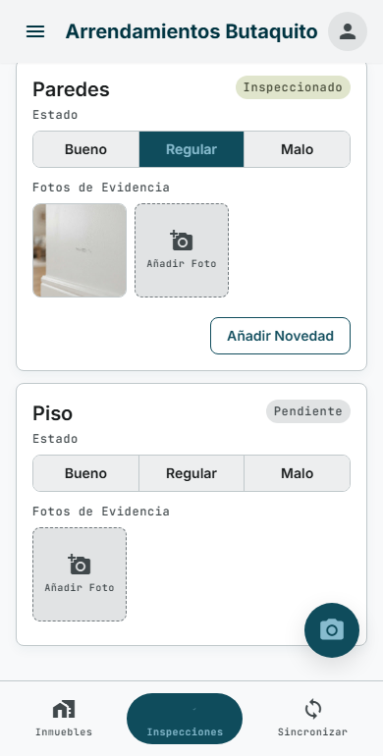
GALERÍA VISUAL — PARTE 2
Flujo de Captura y Verificación
Las herramientas operativas desplegadas directamente en el dispositivo en campo representan el núcleo funcional de la aplicación. El módulo de inspección y la pantalla de confirmación garantizan que los datos capturados sean consistentes y verificables antes de proceder al cierre del inventario.
P-04 Captura — CrearInventario
P-05 Detalle — DetalleInmueble
Módulo de Inspección: Tarjetas interactivas segmentadas para evaluar las zonas fijas del inmueble: Paredes, Cocina y Sala. Cada zona cuenta con campos de captura de texto multilínea para registrar estados y observaciones específicas, permitiendo una documentación completa y estructurada de la inspección en campo.
Pantalla de Confirmación: Validador centralizado que recupera el código capturado del inmueble para asegurar la consistencia del flujo antes del envío. Presenta un resumen consolidado de los datos ingresados, permitiendo al inventarista verificar la información antes de completar el proceso.
Segmentación por zonas fijas: Paredes, Cocina, Sala
Captura de texto multilínea para estados y observaciones
Tarjetas interactivas con retroalimentación visual
Diseño optimizado para uso con una sola mano en campo
Recuperación y visualización del código del inmueble
Resumen consolidado de datos capturados por zona
Validación de consistencia antes del cierre del flujo
Interfaz de verificación clara y sin distracciones
📌 P-04 Crear Inventario y P-05 Detalle de Inmueble para visualizar las herramientas operativas de captura en campo.

Slide 22

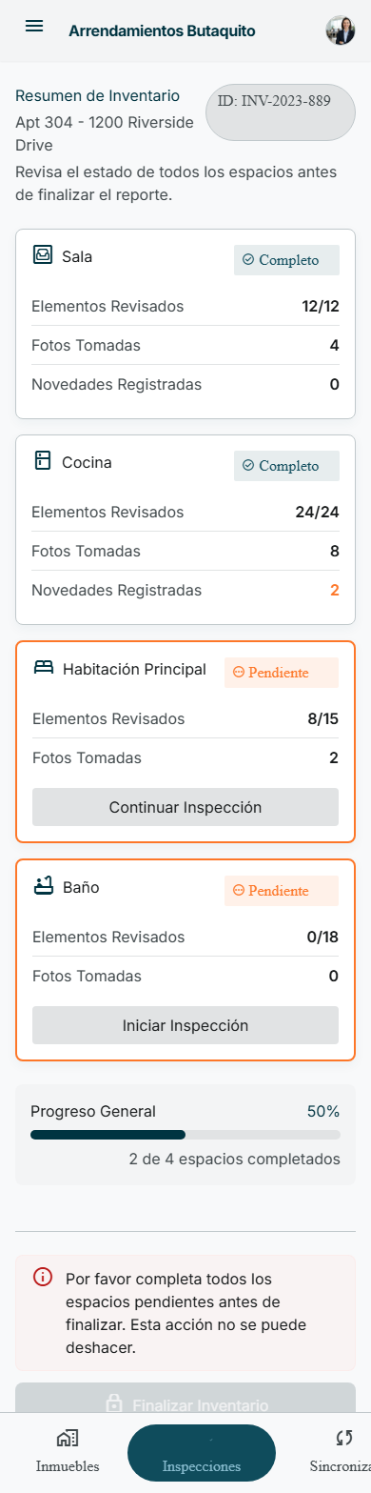
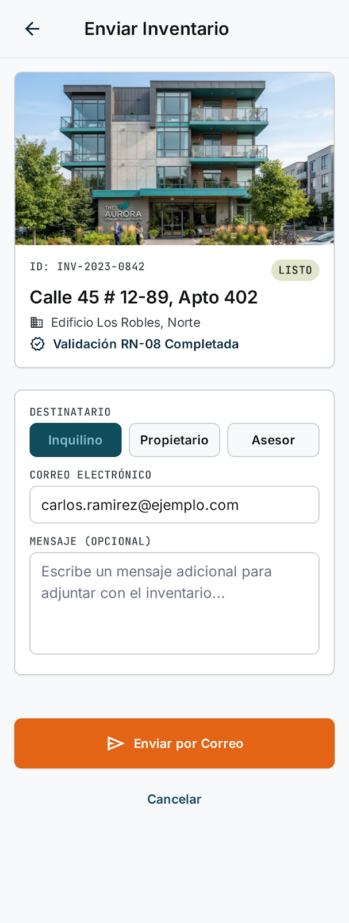
GALERÍA VISUAL — PARTE 3
Flujo de Cierre y Despacho
La finalización del ciclo de vida del registro digital se completa con el formulario de envío y la confirmación de salida. Estas interfaces aseguran que el inventario sea correctamente direccionado al destinatario correspondiente y que el usuario reciba retroalimentación inmediata sobre el éxito de la operación.
P-06 Distribución — EnviarInventario
Resumen del Ciclo Completo
Formulario de Envío: Panel con selectores interactivos de destinatarios y campos de texto validados localmente. El inventarista puede seleccionar el perfil del destinatario final entre Inquilino, Propietario o Asesor, asegurando el direccionamiento correcto del reporte generado.
El flujo de cierre representa la culminación de todo el proceso de inspección, desde el acceso inicial hasta el despacho del inventario. Cada pantalla del flujo contribuye a garantizar la integridad y trazabilidad de los datos capturados en campo.
Selectores interactivos de destinatarios (Inquilino / Propietario / Asesor)
Campos de texto con validación local antes del envío
Direccionamiento del reporte según el perfil seleccionado
Interfaz de cierre clara y orientada a la acción
6 Pantallas
Flujo secuencial completo
Confirmación de Salida
3 Destinatarios
Notificación en Pantalla: Elementos emergentes nativos (SnackBar) informan al usuario el éxito de la operación de envío. Esta retroalimentación inmediata confirma que el inventario ha sido procesado correctamente y cierra el ciclo operativo de manera satisfactoria.
Inquilino, Propietario, Asesor
1 Ciclo
Registro digital completo
📌 P-06 Resumen Inventario P-07 Enviar Inventario para visualizar el panel de envío y la notificación de confirmación de salida.

Slide 23
DISEÑO UI
Galería Visual de Mockups del Sistema
El diseño de interfaz mantiene un estilo gráfico homogéneo basado en barras superiores (AppBar) en azul oscuro (Color.fromARGB(255, 2, 0, 95)) y fondos limpios que priorizan la legibilidad en campo.
P-01 y P-02
Login y Lista de Inventarios — Punto de entrada y navegación principal.

Slide 24
DISEÑO UI
Galería Visual de Mockups del Sistema
El diseño de interfaz mantiene un estilo gráfico homogéneo basado en barras superiores (AppBar) en azul oscuro (Color.fromARGB(255, 2, 0, 95)) y fondos limpios que priorizan la legibilidad en campo.
P-04 y P-05
Crear Inventario y Detalle — Captura operativa y consolidación de datos.

Slide 25
DISEÑO UI
Galería Visual de Mockups del Sistema
El diseño de interfaz mantiene un estilo gráfico homogéneo basado en barras superiores (AppBar) en azul oscuro (Color.fromARGB(255, 2, 0, 95)) y fondos limpios que priorizan la legibilidad en campo.
// Identidad visual implementada a lo largo del prototipo
appBar: AppBar(
title: const Text('Arrendamientos Butaquito'),
backgroundColor: const Color.fromARGB(255, 2, 0, 95),
foregroundColor: Colors.white,
),
P-06 y P-07
Resumen Inventario y Enviar Inventario — Cierre del flujo con simulación de notificaciones.

Slide 26

REQUERIMIENTOS FUNCIONALES
Historias de Usuario y Casos de Uso
Los casos de uso principales han sido implementados para cubrir el ciclo completo de gestión de inventarios inmobiliarios. Cada caso de uso representa una funcionalidad crítica del sistema, desde la creación inicial del registro hasta el envío del reporte al destinatario final. Las restricciones del proyecto limitan el desarrollo a plataformas móviles Android e iOS bajo el entorno de ejecución de Flutter y Dart.
1
2
CU-01: Crear Inventario
CU-02 y CU-03: Registros por Zonas
Flujo activado desde la lista de inmuebles que inicializa el proceso de inspección vinculando el código único del inmueble. Este caso de uso es el punto de entrada para todo nuevo registro y establece la base de datos que se completará en las etapas posteriores del flujo.
Gestión operativa en el formulario segmentado por zonas (Paredes, Cocina, Sala) para almacenar estados y observaciones de cada área evaluada. Permite al inventarista documentar de manera estructurada las condiciones específicas de cada zona del inmueble inspeccionado.
3
4
CU-05: Guardar Borrador
CU-08: Enviar Inventario
Persistencia de datos en el hilo de ejecución de la interfaz gráfica antes del cierre del flujo. Esta funcionalidad permite al inventarista pausar y retomar el proceso de captura sin perder la información ingresada, garantizando la continuidad del trabajo en campo.
Selección del perfil del destinatario final (Inquilino / Propietario / Asesor) para el direccionamiento correcto del reporte generado. Este caso de uso cierra el ciclo operativo y asegura que la información llegue a la persona correspondiente de manera trazable.
⚙️ Restricción del Proyecto: Desarrollo móvil exclusivo para plataformas Android e iOS bajo el entorno de ejecución de Flutter y Dart. No se contemplan versiones web ni de escritorio en la versión 1.0 del prototipo.

Slide 27
REQUERIMIENTOS FUNCIONALES
Historias de Usuario y Casos de Uso
// Flujo lógico de control y paso dinámico en detalle_inmueble.dart
Text(
codigo.isNotEmpty ? codigo : 'Sin código',
style: const TextStyle(fontSize: 28, fontWeight: FontWeight.bold),
),
elevatedButton(
onPressed: () {
Navigator.push(
context,
MaterialPageRoute(
builder: (context) => EnviarInventario(codigoInmueble: codigo),
),
);
},
)

Slide 28

CONTROL DE VERSIONES
Historial de Cambios y Control de Calidad
El proyecto mantiene un registro estructurado de su evolución desde la línea base fundacional. La versión 1.0 consolida la lógica de negocio, los requerimientos técnicos, las historias de usuario y la maquetación de vistas en un documento único que sirve como referencia para el equipo de desarrollo y los evaluadores del proyecto.
Línea Base del Proyecto
Resumen del Proyecto — v1.0
Versión 1.0 — Documento Fundacional
1
La aplicación de inventarios inmobiliarios en Flutter representa un prototipo funcional que cubre el ciclo completo de gestión de inspecciones en campo, desde el acceso inicial hasta el envío del reporte al destinatario final.
Consolida la lógica de negocio, requerimientos técnicos, historias de usuario y maquetación de vistas. Representa el punto de partida oficial del proyecto y establece los estándares de calidad y funcionalidad que deben cumplirse en el prototipo.
2
Referencias de Desarrollo
6 Pantallas
4 Casos de Uso
El desarrollo se apoya en las guías y documentación oficial del framework multiplataforma (flutter.dev) y los estándares de sintaxis del lenguaje orientado a objetos Dart (dart.dev). Estas fuentes garantizan que la implementación siga las mejores prácticas del ecosistema Flutter.
Flujo de navegación secuencial implementado
CU-01, CU-02/03, CU-05, CU-08
2 Plataformas
3 Destinatarios
Declaración de Uso de IA
3
Android e iOS con Flutter
Inquilino, Propietario, Asesor
Se utilizaron herramientas avanzadas de inteligencia artificial para la aceleración en el diseño visual de los mockups y el mapeo estructural de flujos, posteriormente validados por el equipo técnico. Este uso complementa el trabajo humano sin reemplazar la validación experta.
Próximos Pasos
Integración de servicios en la nube para persistencia real de datos
Implementación de autenticación con backend
Pruebas de usabilidad en dispositivos reales en campo
Expansión a versión web y de escritorio
📋 Nota para el equipo: Esta presentación resume los aspectos clave del proyecto para la sustentación. Vamos a complementar con demostración en vivo del prototipo en dispositivo móvil para validar el flujo de navegación implementado.

Slide 29
¡Muchas gracias!

